Slide 1
Усиление регионального сотрудничества по реализации Рамсарской конвенции о водно-болотных угодьях в Центральной Азии
Лью Янг
Старший Региональный Советник по вопросам Азии – Океании, Секретариат Рамсарской конвенции
young@ramsar.org

Slide 2
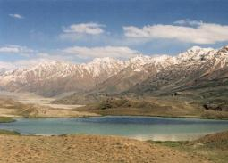
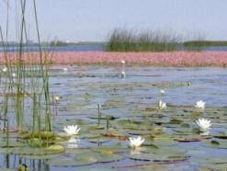
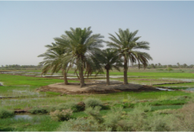
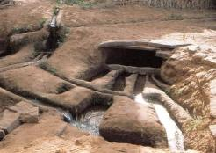
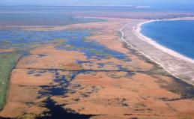
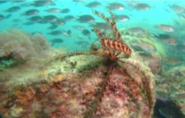
Что такое «Водно-болотные угодья»?
Водно-болотные угодья встречаются с горы к побережью. Они включают в себя:
Континентальные водно-болотные угодья: Ледники, озера, болота, реки, ручьи, аквиферы
Прибрежные водно-болотные угодья: мангровые заросли, литоральные отмели, морскые травы, коралловые рифы
Антропогенные водно-болотные угодья: Рисовые поля, рыбные пруды, водоёмы, канавы и каналы
Notes:
Wetlands are found from the mountain to the coast. They include:
Inland Wetlands: Glaciers, lakes, marshes, rivers, streams, aquifers;
Coastal Wetlands: Mangroves, tidal flats, sea grass beds, coral reefs;
Human-made wetlands: Rice fields, fish ponds, reservoirs, ditches and canals.

Slide 3
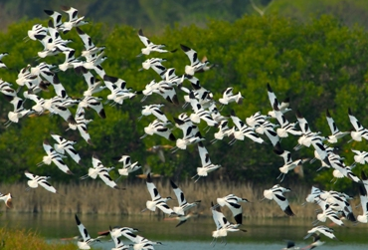
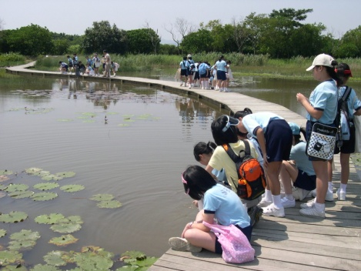
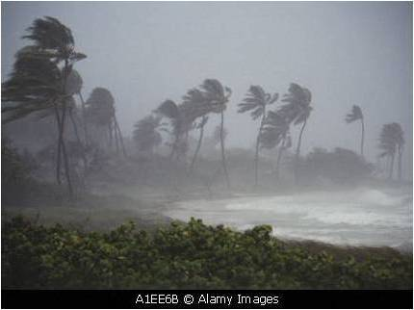
Экосистемные услуги водно-болотных угодий
ОБЕСПЕЧИВАЮТ: продовольствие, пресную воду, волокно, топливо, лекарства, генетические материалы
ПОДДЕРЖИВАЮТ: биоразнообразие, почвообразование, круговорот питательных веществ
КУЛЬТУРНЫЕ: наследие, духовное и творческое вдохновение, отдых, образование
РЕГУЛИРУЮТ: смягчение последствий изменения климата и адаптации к ним, удаление биогенных веществ
Notes:
Wetlands provide people and the environment with a range of important ecosystem services:
Provisioning: Wetlands provide food, freshwater, fibre, fuel, medicines, genetic material etc;
Supporting: Wetlands support biodiversity, soil formation, nutrient cycling etc;
Regulating: Wetlands play an important role in climate change mitigation and adaptation, nutrient removal;
Culture: Wetlands often have special importance for heritage, spiritual and artistic inspiration, recreation, education etc.

Slide 4
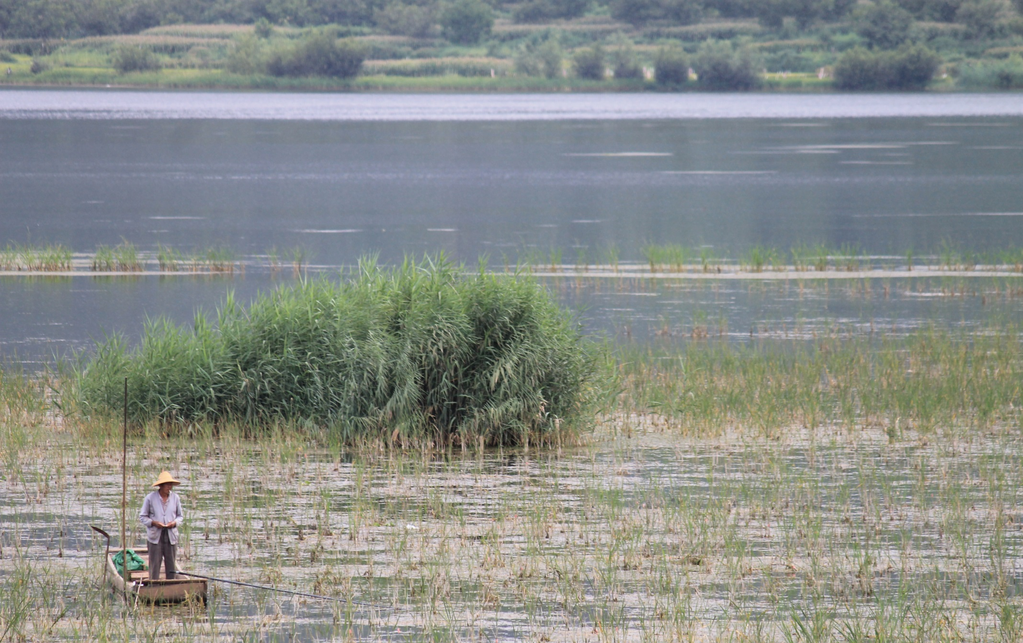
Водно-болотные угодья и недавние международные соглашения
Целевые задачи по биоразнообразию, принятые в Айчи:
Целевая задача 14 гласит, что к 2020 году восстановлены и охраняются экосистемы, оказывающие важнейшие услуги, включая услуги, связанные с водой, и и содействующие охране здоровья, жизнеобеспечению и благосостоянию...
Устойчивые Цели развития:
- 6.5 К 2030 году обеспечить комплексное управление водными ресурсами на всех уровнях, в том числе, в соответствующих случаях, посредством трансграничного сотрудничества;
- 15.1 К 2020 году обеспечить сохранение, восстановление и устойчивое использование наземных и внутренних пресноводных экосистем и связанных с ними услуг ... в соответствии с обязательствами по международным соглашениям;
Сендайская рамочная программа по снижению риска бедствий на 2015–2030 гг.:
Приоритет 3: 30 (g) Поощрять всесторонний учет результатов оценки и картирования рисков бедствий и управления ими при разработке и осуществлении планов управления ... в частности, горных регионов, речных бассейнов, прибрежных затапливаемых равнин, засушливых районов, водно-болотных угодий и всех других районов, подверженных засухе и затоплению ... сохраняя экосистемные функции, способствующие снижению рисков.
Notes:
Growing recognition of the importance of wetland conservation:
Aichi Biodiversity Targets:
Target 14 states that by 2020, ecosystems that provide essential services, including services related to water, and contribute to health, livelihoods and well-being, are restored and safeguarded …
Sustainable Development Goals:
6.5 By 2030, implement integrated water resources management at all levels, including through transboundary cooperation as appropriate;
15.1 By 2020, ensure the conservation, restoration and sustainable use of terrestrial and inland freshwater ecosystems and their services… in line with obligations under international agreements;
Sendai Framework for Disaster Risk Reduction 2015-2030:
Priority 3: 30 (g) Promote the mainstreaming of disaster risk assessment, mapping … into rural development planning and management of, inter alia, mountains, rivers, coastal flood plain areas, drylands, wetlands and all other areas prone to droughts and flooding...and preserving ecosystem functions that help reduce risks.

Slide 5
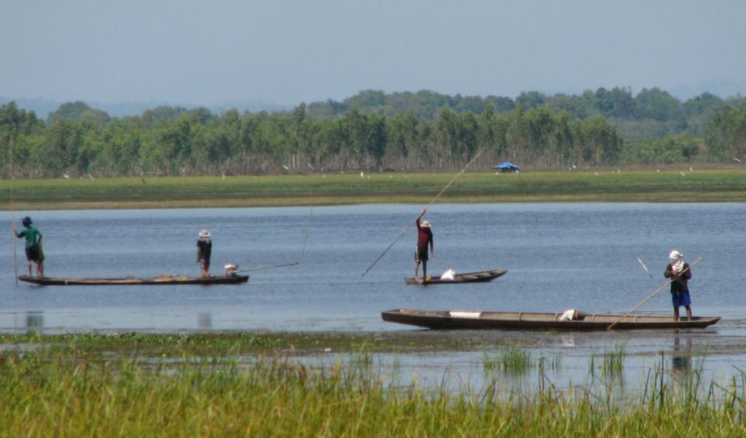
«3 столпа» Конвенции
Обеспечить устойчивое использование водно-болотных угодий и их ресурсов в интересах человечества.
Инвенторизация ВБУ
Законодательства
ВБУ CEPA
Назначение и управление приоритетными ВБУ как Водно-болотные угодья международного значения (Рамсарские угодья)
> 2,240 угодий в Мире.
Разумное использование ВБУ
Рамсарские Угодья
Международное сотрудничество
Международное сотрудничество по вопросам, касающихся трансграничных ресурсов, например, водные ресурсы, мигрирующие виды
Notes:
Contracting Parties to the Ramsar Convention commit themselves to implementing the “3-pillars” of the Convention. These are to:
a) Ensure the sustainable use of wetlands and their resources to benefit humankind, e.g. through developing and keeping update a national wetland inventory, have legislation that are compatible with the conservation and wise use of wetlands, and conduct wetland communication, education and awareness activities;
b) Identify and designate their priority wetlands as Wetlands of International Importance (Ramsar Sites), and to ensure their conservation and wise use. Currently, there are < 2,234 Ramsar Sites worldwide;
c) Cooperate nationally and internationally for shared wetlands and their resources, e.g. migratory species.

Slide 6
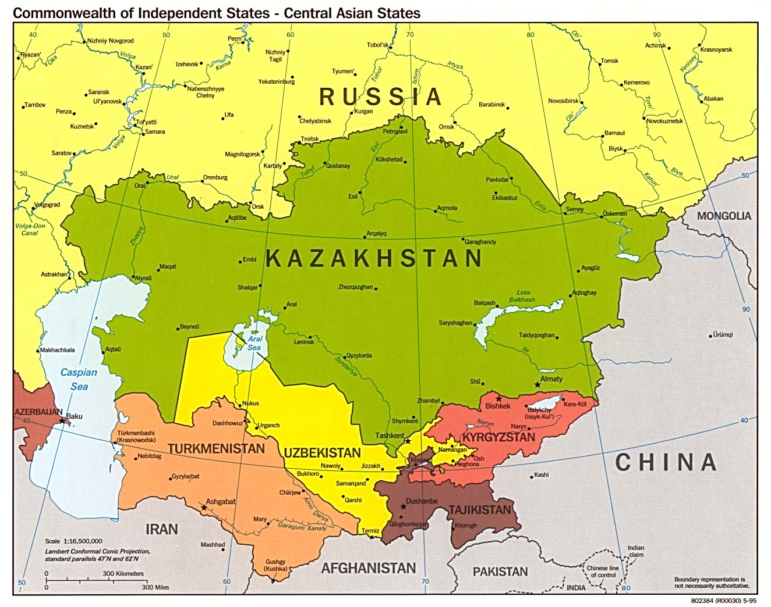
Ramsar Sites in
Central Asia
Kazakhstan (2007, 10)
Tengiz-Korgalzhyn Lake System
Ural River Delta
Koibagar-Tyuntyugur Lake System
Kulykol-Taldykol Lake System
Naurzum Lake System
Zharsor-Urkash Lake System
Alakol-Sasykkol Lakes System
Ili River Delta
Lakes of the lower Turgay and Irgiz
Lesser Aral Sea and Delta of the Syrdarya River
Kyrgyz Republic (2003, 3)
Isky-Kul Reserve & Lake Isyk-Kul
Chatyr Kul
Son-Kul
Tajikistan (2001, 5)
Karakul Lake
Kayrakum Reservoir
Lower part of Pyandj River
Shorkul and Rangkul Lakes
Zorkul Lake
Turkmenistan (2009, 1)
Turkmenbashy Bay
Uzbekistan (2002, 2)
Lake Dengizkul
Aydar-Arnasay Lakes system

Slide 7
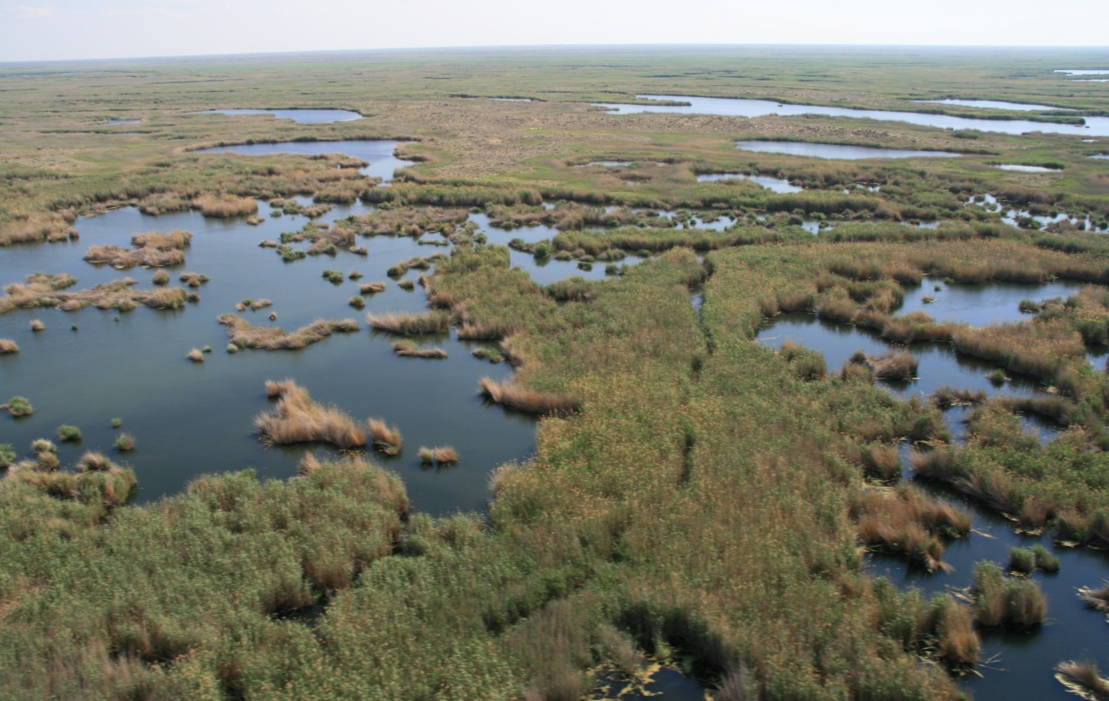
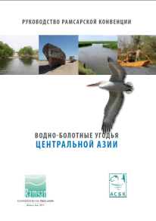
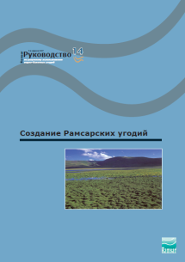
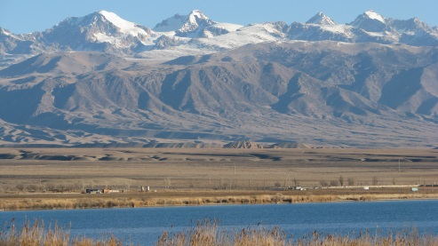
Деятельность Рамсарской конвенции в Центральной Азии
Проекты:
2003: Экологическая оценка, разработка руководства по управлению и поддержка по включению озер Сон-Куль и Чатыр-Куль (Кыргызстан) в Рамсарский список водно-болотных угодий международного значения;
2005: Подготовка основных документов для присоединения Казахстана к Рамсарской конвенции о водно-болотных угодьях;
2006: Разработка Национальной стратегии по сохранению водно-болотных угодий Кыргызстана;
Ili River Delta Ramsar Site
Публикации:
2012: Опубликование "Руководства по Рамсарской конвенции о водно-болотных угодьях в Центральной Азии» на Русском языке;
2009-2016: Перевод различных публикаций и документов Рамсарской конвенции на Русский язык.
Семинары:
Национальные и региональные семинары: Бишкек (2012); Бишкек (2015); Душанбе (2015)
Issyk Kul Ramsar Site
Notes:
Activities of the Ramsar Convention in Central Asia:
Meetings:
Supporting attendance at Conference of Parties to the Ramsar Convention in 2008 (COP10), 2012 (COP11) and 2015 (COP12);
Supporting attendance at Asia Regional Meetings in 2008 (Bangkok, Thailand), 2011 (Jakarta, Indonesia), 2014 (Bishkek, Kyrgyz Republic);
National workshops: Bishkek (2012);
Projects and publications:
2003: Ecological assessment, develop management guideline and support listing of Son-Kol Lake and Chatyr Kul (Kyrgyz Republic) as Ramsar Sites;
2005: Preparing the basis for Kazakhstan to accede to the Ramsar Convention on Wetlands;
2006: Development of National Wetland Conservation Strategy of the Kyrgyz Republic;
2012: Production of a Russian language ‘Guide to the Ramsar Convention on Wetlands in Central Asia’;
2009-2016: Translation of various publications and documents of the Ramsar Convention into Russian.

Slide 8
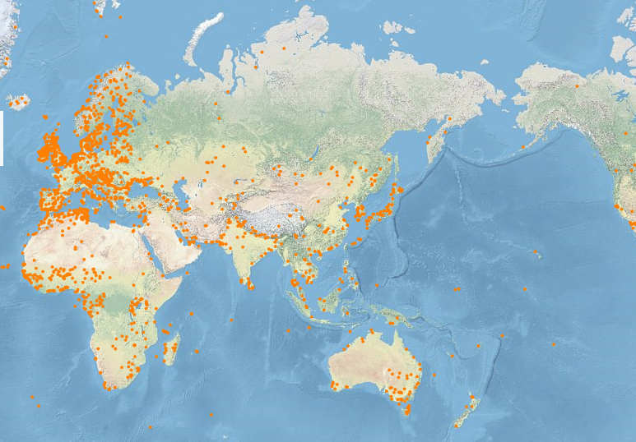
Рамсарские региональные инициативы в Азии
Централ-ьная Азия
РРЦ-ВА
Индо-Бурма
Восточноазиатско-Австралазийский пролётный путь
Южная Азия
Notes:
The third pillar of implementation is international cooperation for shared wetlands and their biodiversity.
The Convention has a mechanism called ‘Ramsar regional initiatives’ for Parties to cooperate on regional issues regarding wetlands. In Asia, existing regional initiatives include:
East Asian-Australasian Flyway Partnership (EAAFP): for the conservation of the migratory waterbirds in this flyway as well as the habitats they depend upon;
Ramsar Regional Centre – East Asia: organize wetland training courses and workshop
Proposed new regional initiatives include those for Central Asia, South Asia and the Indo-Burma region.

Slide 9
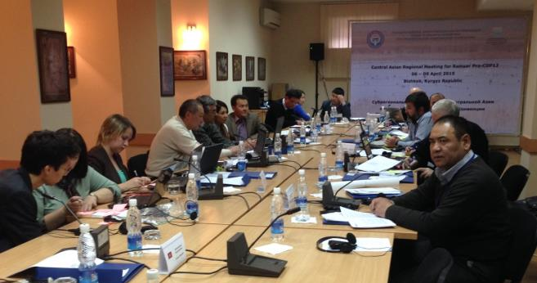
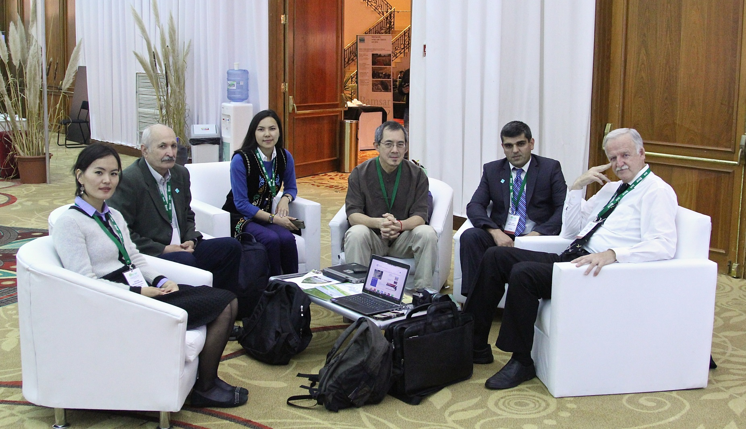
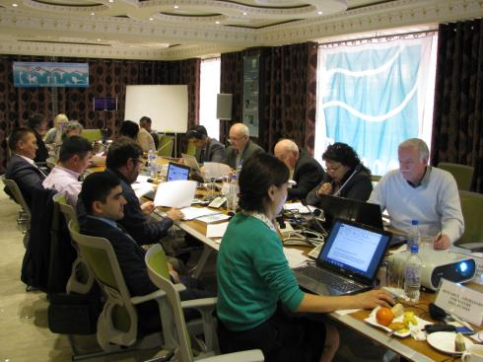
Развитие Рамсарской региональной инициативы для Центральной Азии
Бишкек, Кыргызская Республика
(апрель 2015)
Пунта дель Эсте, Уругвай
(июнь 2015)
Душанбе, Таджикистан (ноябрь 2015)

Slide 10
Рамсарская региональная инициатива для Центральной Азии
Цель: РРИ-ЦА будет содействовать усилению сотрудничества и взаимодействия между странами Центральной Азии в целях сохранения и разумного использования водно-болотных угодий через осуществление Рамсарской конвенции и её Стратегического плана (2016-2024 гг.)
Задачи:
Координация и коммуникация: Обеспечить платформу для регулярного обмена информацией по сохранению и разумному использованию ВБУ;
Номинирование и управление Рамсарскими угодьями и сохранение других ключевых водно-болотных угодий: Продвижение общих методологий и обмена передовым опытом для определения и управления ключевыми ВБУ, особенно Рамсарскими угодьями;
Коммуникация, образование, участие и осведемлённость (СЕРА) и наращивание потенциала: Повышение осведомленности о важности ВБУ и обеспечение тренингов для заинтересованных сторон по мере необходимости;
Инициирование, разработка и управление проектами: Разработка региональных проектов по сохранению и разумному использованию ВБУ.
Notes:
Proposed objectives of the Initiative:
Improve communication and coordination between the Central Asian countries as well as between the countries and the Ramsar Secretariat;
Develop funding proposals, provide technical support and strengthen cooperation for national and regional activities on the conservation and wise use of wetlands (e.g. carry out regional wetland inventories);
Capacity building and training for decision makers on the conservation and wise use of wetlands;
Raise awareness and knowledge of the general public on the importance of wetland ecosystems.

Slide 11
Проект Решения
«... признает важные экосистемные услуги, предоставляемые водно-болотными угодьями и приветствует дальнейшие усилия Секретариата Рамсарской конвенции о водно-болотных угодьях и других партнерских организации по разработке проектных предложений на финансирование и оказанию технической помощи для сохранения и разумного использования водно-болотных угодий в Центральной Азии на национальном и региональном уровнях».

Slide 12
Спасибо!
Thank you!

